Slide 1

Проект «Cinema ProjectClub»
Выполнили студенты группы ИСПк 402-52-00
Гагаринов Артемий и Лучинина София

Slide 2
Цели разработки
Популяризация кинематографа
Упрощение получения интересующего контента
Поднятие навыков разработки

Slide 3
Портрет потребителя
Процесс работы с нашими ботами является разноплановым процессом каждого пользователя. То есть каждый пользователь будет использовать ботов уникально, так как посчитает нужным он. Пользователем же нашего проекта могут быть люди часто сидящие в телеграмме, любящие кинематограф, общение с единомышленниками.
Рассмотрим потребителя нашего продукта:

Slide 4
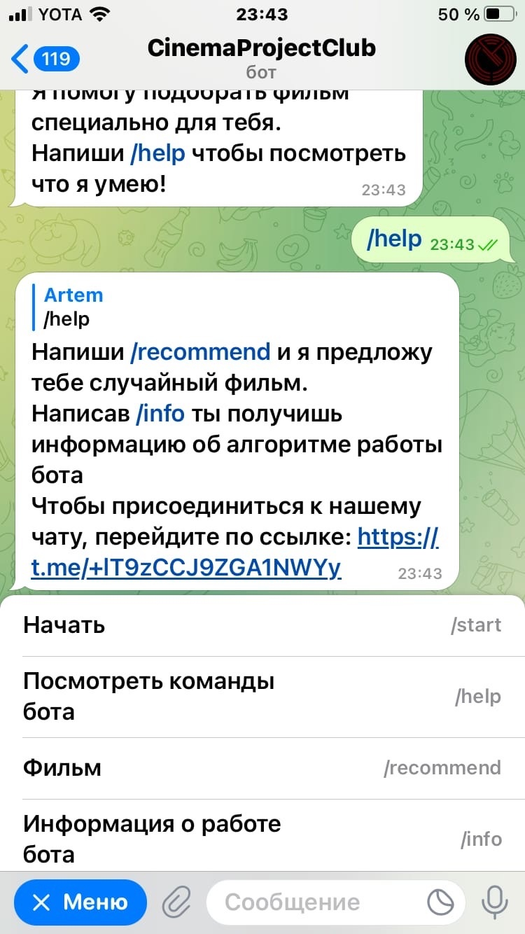
Функциональные характеристики
В боте должны присутствовать такие функции как:
Функция «/start», при ее нажатии активируется бот и начинает дальнейшее общение.
Функция «/info» дает пользователю информацию о работе бота.
Функция «/recommend» показывает пользователю случайный фильм из базы данных бота.
Функция «Эхо» позволяет боту отвечать таким же сообщением на сообщение пользователя.
Функция «Лайк/Нравится», позволяет получить похожий фильм основываясь на предыдущем.
Функция «Не нравится» позволяет убрать непонравившийся фильм и все максимально похожие на него.
Функция «IMDB» позволяет пользователю перейти на сайт IMDB.

Slide 5

Представление продукта

Slide 6
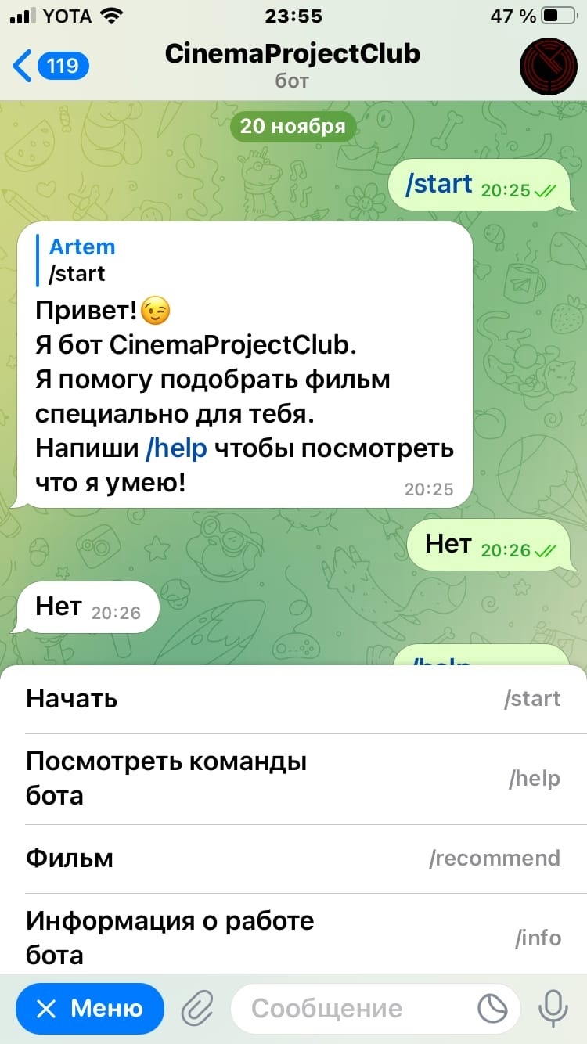
Меню бота

Slide 7
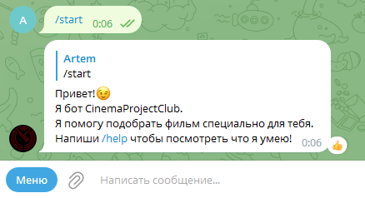
Работа команды /start

Slide 8
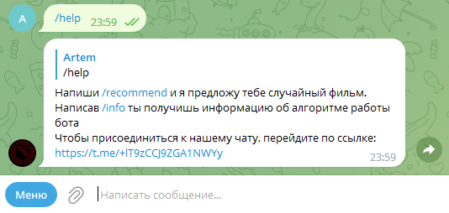
Работа команды /help

Slide 9
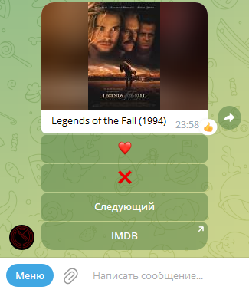
Работа команды /recommend

Slide 10
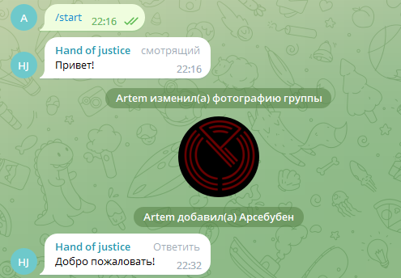
Так выглядит свободный чат нашего проекта

